Slide 1
现代密码学理论与实践 第13章 数字签名/认证协议秘密共享
苗付友
mfy@ustc.edu.cn
http://202.38.64.11/~mfy

Slide 2
主要内容
13.1 数字签名Digital Signature
直接数字签名
仲裁数字签名
13.2 认证协议 Authentication
双向认证 （对称密码，公开密码）
单向认证 （对称密码，公开密码）
13.3 数字签名标准(DSS)

Slide 3
主要内容
13.4 其他数字签名与加密算法
RSA方法
Elgamal 方法
13.5 密钥管理
13.6 秘密共享
13.6.1 对称多项式方法
13.6.2 离散对数的方法
13.6.3 (t, w) Threshold Scheme
1) 拉格朗日插值多项式法
2) 中国剩余定理方法
2.1）Mignotte’s SS
2.2）Asmuth-Bloom‘s SS

Slide 4
本章要点
数字签名是一种认证机制，它使得消息的产生者可以添加一个起签名作用的码字。通过计算消息的散列值并用产生者的私钥加密散列值来生成签名。签名保证了消息的来源和完整性。
相互认证协议使得通信的各方对相互的身份感到放心，并交换会话密钥。
单向认证时，接收方想确信消息确实来自声称的发送方。
数字签名标准(DSS)是NIST标准，它使用安全散列算法(SHA)。
门限秘密共享方案使得足够多的成员合作可以恢复一个共享的秘密

Slide 5
13.1 数字签名Digital Signature
数字签名的简单定义
数字签名是使以数字形式存储的明文信息经过特定密码变换生成密文，作为相应明文的签名，使明文信息的接收者能够验证信息确实来自合法用户，以及确认信息发送者身份。
对数字签名的基本要求
在收发双方不能完全信任的情况下，需要除认证之外的其他方法来解决假冒和否认的问题，数字签名则是解决办法；
签名接收者能容易地验证签字者对消息所做的数字签名，包括日期和时间；
任何人，包括签名接收者，都不能伪造签名者的签字；
发生争议时，可由第三方解决。

Slide 6
数字签名的基本形式
数字签名与消息认证的区别
消息认证是使消息接收方验证消息发送者发送的内容有无被修改过，对防止第三者破坏足够，但收发双方有利害冲突时就无法解决纷争，需要更严格的手段，即数字签名。
数字签名的基本形式
对消息签名的两种方法
对消息整体的签字，将被签消息整体经过密码变换得到签字；
对消息摘要的签字，附在被签消息之后，或嵌在某一特定位置上作一段签字图样。
两类数字签名
确定性数字签名，明文与签名一一对应；
概率性数字签名，一个明文可以有多个合法签名，每次都不一样。
特殊数字签名：盲签名，代理签名，群签名，环签名……

Slide 7
13.1.2 直接数字签名
直接数字签名仅涉及通信方(信源、信宿)
假定信宿知道信源的公开密钥
数字签名通过信源对整个报文用私有密钥加密，或对报文的摘要加密来实现
通常先签名，然后对消息和签名一起加密
安全性依赖于信源私有密钥的安全性
Notes:
Direct Digital Signatures involve the direct application of public-key algs. But are dependent on security of the sender’s private-key. Have problems if lost/stolen and signatures forged. Need time-stamps and timely key revocation.

Slide 8
13.1.3 仲裁数字签名
涉及到一个仲裁方(arbitrator A)
签名方的签名报文首先送给仲裁者
仲裁者对报文和签名进行测试以检验出处和内容，然后注上日期和仲裁说明后发给接收方
要求仲裁方在一定程度上是可以信任的
可以用对称密码或公开密钥密码实现
仲裁方可以知道消息，也可以不知道消息
Notes:
See Stallings Table 13.1 for various alternatives

Slide 9
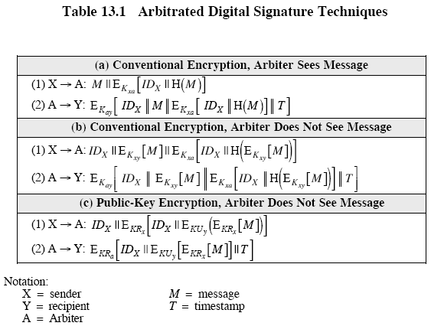
需要仲裁的数字签名技术

Slide 10
13.2 认证协议
认证服务和功能
认证是证实信息交换过程有效性和合法性的一种手段，包括对通信对象的认证(身份认证)和报文内容的认证(报文认证)，起到数据完整性的保护。这里有
信息的真实性
存储数据的真实性
接收方提供回执
发送方不可否认
时效性和公证可能性
认证的目的
防窃听、防假冒或拦截、防窃取等

Slide 11
基本认证方法
单向认证
使用对称加密方法，即一次一密方法的变形
使用公开密钥方法：A向B声称是A，B则向A送一随机数R，A用其私有密钥加密送B，B用A的公开密钥验证。
使用改进的口令方式
双向认证
对称密钥方式(三次握手)
公开密钥方式，A、B双向使用不同的R值
时标方式
可信中继
使用KDC密钥分发中心
通过DASS (Distributed Authentication Security Service)
群认证(Group Authentication)

Slide 12
13.2.1 双向认证
双向认证协议可以使通信双方达成一致并交换会话密钥
重放攻击：合法的签名消息被拷贝后重新送出
简单重放
可检测的重放
不可检测的重放
不加修改的逆向重放
重放攻击的解决方法
使用序列号
使用时间戳(需要同步时钟)
挑战/应答(使用单独的nonce)

Slide 13
对称加密方法
使用两层传统加密密钥结构来保证分布环境中通信的保密性
通常需要可信密钥分发中心Key Distribution Center (KDC)
每一方与KDC共享主密钥
KDC产生双方通信要用的会话密钥
用主密钥来分发会话密钥

Slide 14
Needham-Schroeder Protocol
最初期的第三方密钥分发协议之一
KDC负责为用户A和B之间的通信产生会话密钥
协议如下:
1. A→KDC: ID_{A} || ID_{B} || N₁
2. KDC→A: E_{Ka}[Ks || ID_{B} || N₁ || E_{Kb}[Ks||ID_{A}] ]
3. A→B: E_{Kb}[Ks||ID_{A}]
4. B→A: E_{Ks}[N₂]
5. A→B: E_{Ks}[f(N₂)]
Notes:
This is the original, basic key exchange protocol. Used by 2 parties who both trusted a common key server, it gives one party the info needed to establish a session key with the other. Note that since the key server chooses the session key, it is capable of reading/forging any messages between A&B, which is why they need to trust it absolutely!
Note that all communications is between A&KDC and A&B, B&KDC don't talk directly (though indirectly a message passes from KDC via A to B, encrypted in B's key so that A is unable to read or alter it). Other variations of key distribution protocols can involve direct communications between B&KDC.

Slide 15
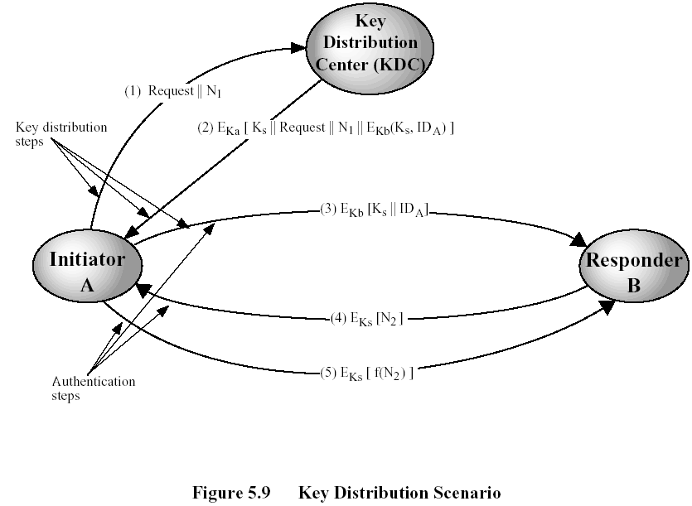
Needham-Schroeder Protocol

Slide 16
Needham-Schroeder Protocol
用于安全地分发A和B通信的新会话密钥
对于重放攻击是脆弱的，如果老会话密钥被破了的话
因此需要第三个消息来使得B相信是和A通信
有几种改进方法
增加时间戳(Denning 81)
使用一个额外的nonce (Neuman 93)
Notes:
There is a critical flaw in the protocol, as shown. This emphasises the need to be extremely careful in codifying assumptions, and tracking the timeliness of the flow of info in protocols. Designing secure protocols is not easy, and should not be done lightly. Great care and analysis is needed.

Slide 17
Denning方法
Denning 81
1. A→KDC: ID_{A} || ID_{B}
2. KDC→A: E_{Ka}[Ks || ID_{B} ||T|| E_{Kb}[Ks||ID_{A}||T] ]
3. A→B: E_{Kb}[Ks ||ID_{A} ||T]
4. B→A: E_{Ks}[N₁]
5. A→B: E_{Ks}[f(N₁)]
A and B verify timeliness by
|Clock – T| < Δt₁ + Δt₂
Δt₁: time difference between KDC and local ones, Δt₂: network delay

Slide 18
Neuman方法
Neuman 93
1. A→B: ID_{A} ||N_{A}
2. B→KDC: ID_{B} || N_{B} || E_{Kb}[ID_{A} || N_{A} ||T_{b}]
3. KDC→A: E_{Ka}[ID_{B}||N_{A}||Ks||T_{b}]||E_{Kb}[ID_{A}||Ks||T_{b}]||N_{B}
4. A→B: E_{Kb}[ID_{A} || Ks ||T_{b}] ||E_{Ks}[N_{B}]
在有效时限内，A与B建立新的会话：
1. A→B: E_{Kb}[ID_{A} || Ks ||T_{b}], N’_{a}
2. B→A: N’_{b} , E_{Ks}[N’_{a}]
3. A→B: E_{Ks}[N’_{b}]

Slide 19
使用公开密钥密码
有很多使用公开密钥密码的双向认证方法
需要确保其他各方都拥有正确的公开密钥
使用一个集中式的认证服务器(AS)
现有很多不同的使用时间戳或nonce的方法

Slide 20
Denning AS Protocol
Denning 81 presented the following:
1. A→AS: ID_{A} || ID_{B}
2. AS→A: E_{KRas}[ID_{A}||KU_{a}||T] || E_{KRas}[ID_{B}||KU_{b}||T]
3. A→B: E_{KRas}[ID_{A}||KU_{a}||T] || E_{KRas}[ID_{B}||KU_{b}||T] || E_{KUb}[E_{KRa}[K_{s}||T]]
会话密钥由A选择的, 因此AS滥用会话密钥
时间戳可以防范重放攻击, 但是需要同步时钟

Slide 21
13.2.2 单向认证
当通信双方不同时在线时需要用到单向认证，比如发送电子邮件
消息头部必须是可读的以便在系统中传输
也可能希望消息的主体保密，发送者认证

Slide 22
使用对称密码
可以把KDC使用方法应用于此，不需要最终交换nonce
1. A→KDC: ID_{A} || ID_{B} || N₁
2. KDC→A: E_{Ka}[Ks || ID_{B} || N₁ || E_{Kb}[Ks||ID_{A}] ]
3. A→B: E_{Kb}[Ks||ID_{A}] || E_{Ks}[M]
不能抗重放攻击
可以在消息中加入时间戳，由于电子邮件处理可能存在大量时延，加入时间戳的作用是有限的

Slide 23
公钥加密方法
已有一些适用的公钥方法
如果保密是主要关心的问题，可以使用
A→B: E_{KUb}[Ks] || E_{Ks}[M]
消息和会话密钥都加密了
如果需要认证，则可基于数字证书使用数字签名的方法
A→B: M || E_{KRa}[H(M)] || E_{KRas}[T||ID_{A}||KU_{a}]
这里有消息, 签名, 证书

Slide 24
13.3 数字签名标准(DSS)
DSS是美国政府作为标准FIPS 186发布的
DSS使用SHA作为散列算法
由NIST和NSA在90年代早期设计
DSS是标准, DSA是其算法
DSS是ElGamal和Schnorr算法的变形
DSS产生320位数字签名, 但是具有512-1024位的安全性
DSS的安全依赖于DLP问题
Notes:
DSA is the US Govt approved signature scheme - designed to provide strong signatures without allowing easy use for encryption. The signature scheme has advantages, being both smaller (320 vs 1024bit) and faster (much of the computation is done modulo a 160 bit number) than RSA.

Slide 25
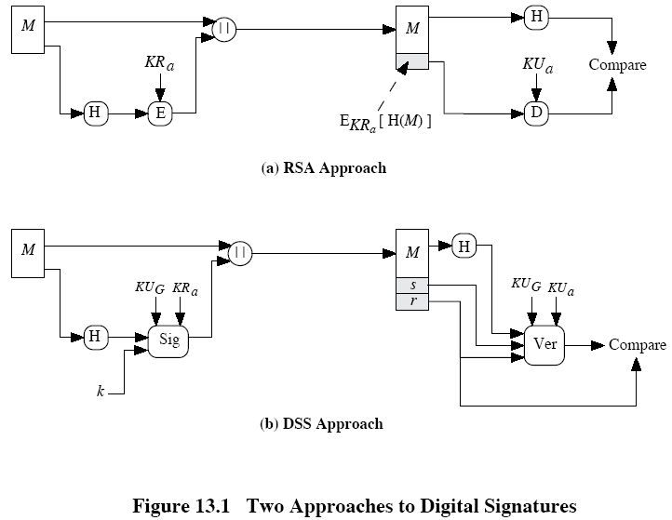

Slide 26
DSA密钥产生
全局共享的公开密钥值为(p, q, g)
p是大素数 p = 2^{L}
L为512到1024位并且是64的倍数
选择q, 是p-1的160位的素因子
选择g, 使得 g = h^{(p-1)/q} （g的阶为q ）
where h<p-1, h^{(p-1)/q} (mod p) > 1
用户选择私钥，并计算其公开密钥
选择 x<q
计算 y = g^{x} (mod p)

Slide 27
DSA签名的产生
若要签名消息M, 签名方则
产生一个随机的签名密钥k, k<q
k 必须是随机的，并且不能重复使用
计算签名
r = (g^{k}(mod p))(mod q)
s = k⁻¹((SHA(M)+ x.r)(mod q)
把签名(r,s)和消息M一起发送给接收方
Notes:
Signature creation is similar to ElGamal with the use of a per message temporary signature key k, but doing calculations first mod p, then mod q to reduce the size of the result. Note that the use of the hash function SHA is explicit.
Note that only computing r involves calculation mod p and does not depend on message, hence can be done in advance.

Slide 28
DSA签名的验证
接收方收到消息M和签名(r,s)
接收方计算
w = s⁻¹(mod q)
u1= (SHA(M).w)(mod q)
u2= (r.w)(mod q)
v = (g^{u1}.y^{u2}(mod p)) (mod q)
如果v=r, 则签名通过验证
更多的证明细节可以参考有关资料
Notes:
Verification also consists of comparing two computations. Note that the difficulty of computing discrete logs is why it is infeasible for an opponent to recover k from r.
Note that nearly all the calculations are mod q, and hence are much faster save for the last step.

Slide 29
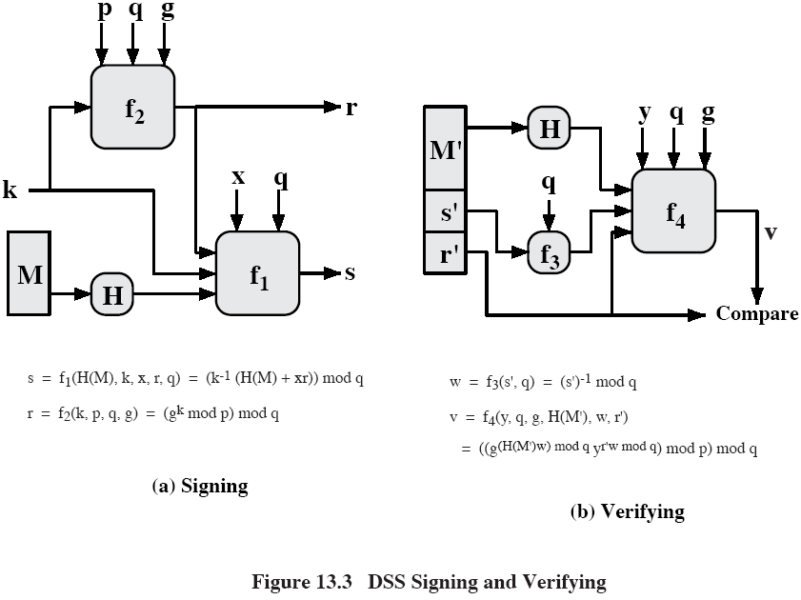
DSS Signing and Verifying

Slide 30
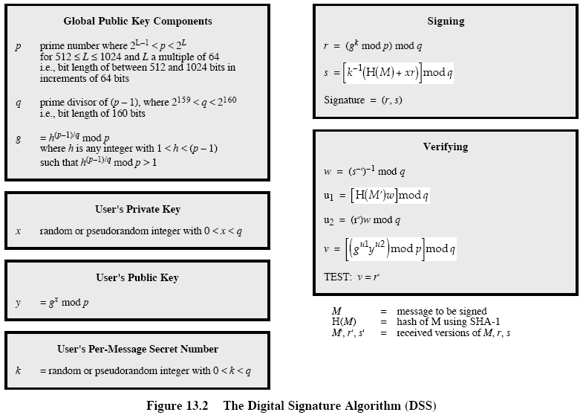

Slide 31
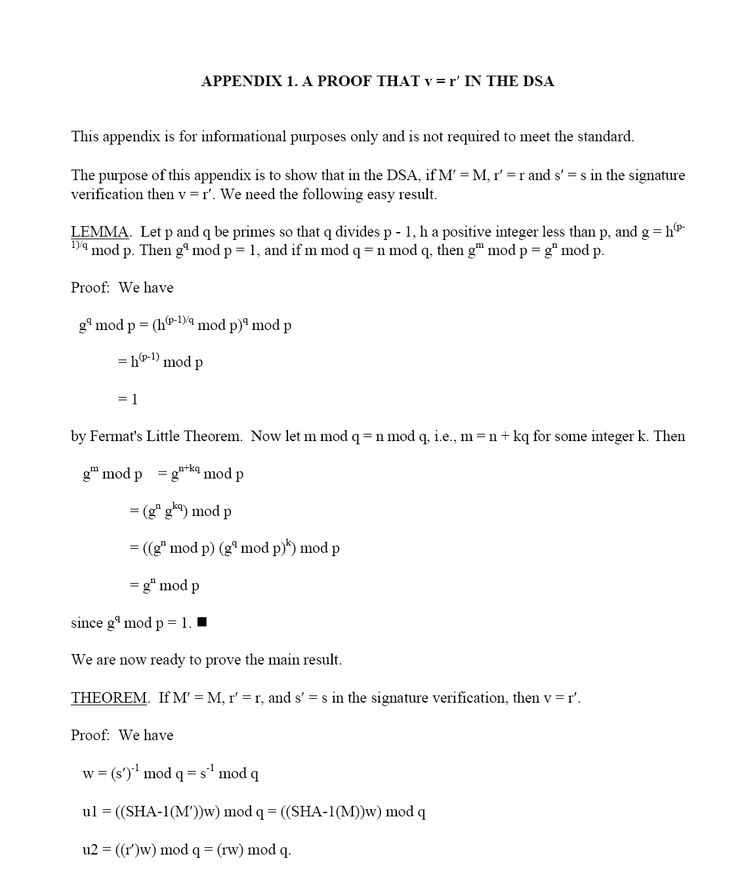
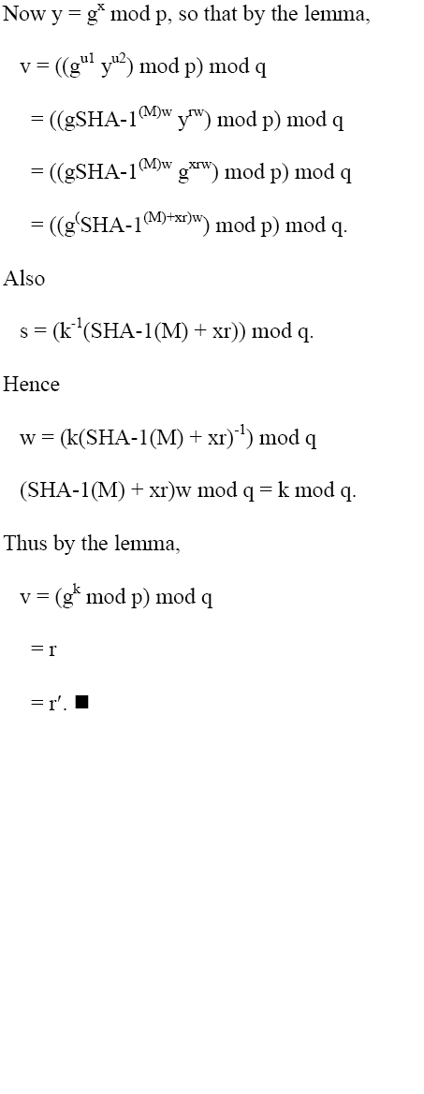

Slide 32
13.4 基于非对称密码体制的数字签名
RSA方法的数字签名
给定n = pq，p和q是大素数，ed modφ(n) = 1， 公开密钥为(n, e)，秘密密钥为(p, q, d)
加密：m ∈[0, n-1]，gcd(m, n) = 1,
则c = m^{e} mod n
解密：m = c^{d} mod n = (m^{e} mod n )^{d} mod n
= m^{ed} mod n = m
签名：s = m^{d} mod n
验证：m = s^{e} mod n = (m^{d} mod n )^{e} mod n
= m^{ed} mod n = m

Slide 33
用数字签名和加密同时实现报文的秘密和认证的传送
例1：n = 55 = 11x5, φ(n) = 40, 选d = 11, 则e = 11
m = 3, 签名s = 3¹¹ mod 55 =47
验证：m = s¹¹ mod 55 = 47¹¹ mod 55 = 3
例2：n = 65, φ(n) = 48, 选d = 5, 则e = 29, m = 3
s = 3⁵ mod 65 = 48, 验证：m = 48²⁹ mod 65 = 3
用数字签名和加密同时实现报文的秘密和认证的传送
设有用户A和B，A: n_{A}, e_{A}, d_{A}, E_{A}, D_{A}, B: n_{B}, e_{B}, d_{B}, E_{B}, D_{B}, 从A→B：
Secrecy: c = E_{B}(m) = m^{eB} mod n_{B}
m = D_{B}(c) = c^{dB} mod n_{B} = m^{eBdB} mod n_{B}
Authenticity: c = D_{A}(m) = m^{dA} mod n_{A}
m = E_{A}(c) = c^{eA} mod n_{A} = m^{eAdA} mod n_{A} = m

Slide 34
用数字签名和加密同时实现报文的秘密和认证的传送
Both secrecy and authenticity:
c = E_{B}(D_{A}(m)) = (m^{dA} mod n_{A})^{eB} mod n_{B}
or: c = D_{A}(E_{B}(m)) = (m^{eB} mod n_{B})^{dA} mod n_{A}
m = E_{A}(D_{B}(c)) = E_{A}(D_{B}(E_{B}(D_{A}(m))))
= (((m^{dA} mod n_{A})^{eB} mod n_{B})^{dB} mod n_{B} )^{eA} mod n_{A} = m
or: m = D_{B}(E_{A}(c)) = D_{B}(E_{A}(D_{A}(E_{B}(m))))
= (((m^{eB} mod n_{B})^{dA} mod n_{A})^{eA} mod n_{A} )^{dB} mod nB = m
注意：1. n_{A}<n_{B}，则A：c = E_{B}(D_{A}(m))， （先小后大）
B：m = E_{A}(D_{B}(c)) = E_{A}(D_{B}(E_{B}(D_{A}(m))))
2. n_{B}< n_{A}，则A：c = D_{A}(E_{B}(m))，
B：m = D_{B}(E_{A}(c)) = D_{B}(E_{A}(D_{A}(E_{B}(m))))
例：(n_{A}, e_{A})=(15, 3)，(n_{B}, e_{B})=(35, 5)，A发送m = 11给B，要求既保密又认证地传送。

Slide 35
ElGamal的数据加密方法
假定A和B互相通信, 共享大素数p, 本原元素α
0<= m <= p-1, gcd(α, p) = 1, A和B各有自己的秘密x_{A}和x_{B}
加密
A选择k∈[0, p-1], k的作用即为x_{A}, A访问公共区域找到B的公开密钥Y_{B} = α^{xB} mod p, 计算：
K = (Y_{B})^{k} mod p，即K = α^{xBk} mod p
c₁ = α^{k} mod p
c₂ = mK mod p
密文即为 (c₁, c₂)
解密
B首先恢复K：K = c₁^{xB} mod p = α^{kxB} mod p
然后恢复m：m = c₂/K mod p = c₂K⁻¹ mod p

Slide 36
ElGamal的数字签名方法
若A为B签署m，0<= m <= p-1，A的私钥x_{A}
签名：A随机选择k∈[0, p-1]，gcd(k, p-1) = 1
计算r =α^{k} mod p ； s=(m-x_{A}r)k⁻¹ mod p-1（**），
则对于m的数字签名即为(r, s)，0<= r, s<p-1.
验证：给定m, r, 和s，容易计算
α^{m} mod p = Y_{A}^{r}r^{s} mod p, 看其是否一致, k不能重复使用。
因为：计算α^{m} = Y_{A}^{r}r^{s} mod p, Y_{A}=α^{xA} mod p
即α^{m} =α^{xA} ^{r}α^{k s} mod p则
m = (x_{A}r + ks) mod p-1 (*)
根据此式得
s=(m-x_{A}r)k⁻¹ mod p-1（**），
则对于m的数字签名即为(r, s)，0<= r, s<p-1.
注意：只有gcd(k, p-1) = 1时，才一定能由（*）求出s,得到（**）。}

Slide 37
ElGamal数字签名的验证
例：p = 17, α = 3, x_{A}= 2, x_{B}= 5, m = 11, k = 5, 求签名及验证。
签名：r = α^{k} mod p = 3⁵ mod 17 = 5,
11 = (2x5 + 5s) mod 16 = (10 + 5s) mod 16
5s mod 16 = 1, s = 13.
所以，签名为(5, 13)。
验证: α^{m} mod p = 3¹¹ mod 17 = 10²x10x9 mod 17 = 7
Y_{A}^{r}r^{s} mod p = (3²)⁵ x 5¹³ mod 17 = 7

Slide 38
13.5 密钥管理
原则
密钥难以窃取
在一定条件下即使窃得密钥也无用，有使用时间和范围限制
密钥分配和更新对用户透明
密钥组织结构
密钥的层次化管理结构：最高层密钥为主密钥，构成密钥管理系统之核心。下层的密钥按照某种密钥协议来生成，掌握了主密钥，就有可能找出下层的各个密钥。

Slide 39
密钥的层次化管理结构
工作密钥(会话密钥 session key)
重复使用同一密钥容易导致泄漏，应该经常更换；
使用相同密钥，攻击者可以实施重放攻击；
密钥丢失，仅影响本次会话；
更换密钥，防止对方以后窃取信息。
密钥的连通：密钥共享的范围
密钥的分割：适用范围和时间限制
按空间分割
按时间分割
分割实现：静态/动态

Slide 40
密钥的生成
ANSI的X9.17定义了一种线性密钥空间的密钥生成方法。
令k为主密钥，v₀为64位的随机种子，T为时间戳，生成的密钥记为R_{i}，E_{k}为任意的加密算法，则
R_{i} = E_{k}(E_{k}(T_{i})⊕v_{i})；v_{i}+1 = E_{k}(T_{i}⊕R_{i})
生成的R_{i}为64位，去掉校验位，则为标准的DES密钥。
非线性密钥空间中的密钥生成算法
将密钥分成两部分：k和E_{k} (Str)，E_{k} (Str)构成秘密预定义串；使用时先用k解密这个串，若正确，则正常使用k，否则强行启动另一个弱化了的加密算法。

Slide 41
密钥的管理机制
密钥的分配和传递
自动进行分配，集中传送和分散传送
密钥的验证
在传递密钥时附带一个用该密钥加密的密文；接收者通过解密来验证密钥的正确性，同时可以结合接收者身份认证。
密钥的保存
可以分散保存，可以秘密分享secret sharing

Slide 42
13.6 秘密共享 Secret Sharing（SS）
13.6.1 对称多项式方法
13.6.2 离散对数的方法
13.6.3 (t, w) Threshold Scheme
1) 拉格朗日插值多项式法
2) 中国剩余定理方法
2.1）Mignotte’s SS
2.2）Asmuth-Bloom‘s SS

Slide 43
13.6.1 对称多项式方法
两个实体A(公开信息为I_{a})和B (I_{b})之间共享秘密
第三方选择对称多项式 f(x,y)=ax²+bxy+cy²
第三方为A发送多项式f_{Ia} (y)=f(I_{a},y)，为B发送多项式
f_{Ib} (x)= f(x, I_{b})
A和B共享秘密：
s= f_{Ia}(I_{b})= f_{Ib}(I_{a})= f(I_{a} , I_{b})
可以推广到n个实体

Slide 44
13.6.2 离散对数的方法
Diffie-Hellman方法
设用户A和B, 共享α和P, α是本原元素, P是大素数。
A、B各有一私有密钥, x_{A}和x_{B}, 公布他们的公开密钥：
Y_{A} = α^{xA} mod P，Y_{B} = α^{xB} mod P
双方共享的会话密钥为
A：K_{AB} = (Y_{B}) ^{xA} mod P = α^{xAxB} mod P
B：K_{BA} = (Y_{A}) ^{xB} mod P = α^{xBxA} mod P

Slide 45
离散对数的方法实现密码共享
Hughes对Diffie-Hellman方法的改进，目的是防假冒和桥接攻击
双方共享密钥K的生成是异步进行的，A可以事先生成密钥，B在解密时才获得。
A: K = α^{k} mod P
B: Y = α^{xB} mod P → A
A: X = Y^{k} mod P = α^{kxB} mod P → B
B: K’ = X^{xB-1} mod P =α^{kxB} ^{xB-1} mod P = α^{k} mod P = K

Slide 46
13.6.3 (t, n) Threshold Scheme
依据下列原则将一个秘密s分解成n个shadows (pieces) k₁, k₂, …, k_{n}
只要有不少于t个k_{i}，计算s是容易的；
从任何少于t个k_{i}，计算K是不可能的；
丢失或损坏了一个shadow，只要还剩t个shadows，都可以恢复s。这就是Shamir于1979年提出的(t, n) threshold Secret Sharing (SS) scheme。

Slide 47
1) 拉格朗日插值多项式法
拉格朗日插值多项式法 Lagrange Interpolating Polynomial Scheme(1979, Shamir)
每个shadow由下列t-1次方的随机多项式导出:
f(x) = (a_{t-1}x^{t-1} + … + a₁x¹+ a₀) mod p
a₀即为秘密s，a₀= s，是常数项，s < p，n < p，GF(p)
给定f(x)，则s = f(0)，k_{i}= f(x_{i})，i =1, …, n
每一对(x_{i}，k_{i})就是f(x)函数曲线上的一个点，x₁, x₂, …, x_{n}无需保密，只是普通数字。
重组t-1次的多项式，只需要t个点就可以唯一地重组了。这样，s可以从t个shadow中获得，少于t个shadow则不能重组f(x)和获得s。

Slide 48
拉格朗日插值多项式法的实现
给定t个shadow，k_{i1}, k_{i2}, …, k_{it}，f(x)可由下面的Lagrange Interpolating Polynomial给出：
f(x) = k_{is} mod p
所有运算在GF(p)里进行，除是由乘模p的逆实现的。
例：Let t = 3，n = 5，p = 17，s = 13，
f(x)＝(2x² +10x +13) mod 17
k1 = f(1) = (2+10+13) mod 17 = 25 mod 17 = 8
k2 = f(2) = (8+20+13) mod 17 = 41 mod 17 = 7
k3 = f(3) = (18+30+13) mod 17 = 61 mod 17 = 10
k4 = f(4) = (32+40+13) mod 17 = 85 mod 17 = 0
k5 = f(5) = (50+50+13) mod 17 = 113 mod 17 = 11

Slide 49
拉格朗日插值多项式法实现
重组f(x)，t = 3，选k1，k3，k5：
f(x) = [8 +10 +11 ] mod 17
= [8 +10 +11 ] mod 17
= [8inv(8, 17)(x-3)(x-5)+10inv(-4, 17)(x-1)(x-5)+11inv(8, 17) (x-1)(x-3)] mod 17
= [8*15(x-3)(x-5)+10*4(x-1)(x-5)+11*15(x-1)(x-3)] mod 17
= [1(x-3)(x-5)+6(x-1)(x-5)+12(x-1)(x-3)] mod 17
= (19x² – 92x + 81) mod 17
= (2x² – 7x + 13) mod 17
= (2x² +10x + 13) mod 17 K = f(0) = 13

Slide 50
2) 中国剩余定理方法
2.1）Mignotte’s (t,n) -SS
Share生成
为成员 互素模数序列 满足
以及
组织者（dealer）在 选择秘密s
组织者为成员 生成share
秘密恢复
利用中国剩余定理得

Slide 51
s'
s
s=s’+ k

Slide 52
2.2）Asmuth-Bloom‘s SS
Dealer 选择 及互素模数序列
使得
在(0, p₀)选择秘密s, 计算
Dealer为成员U_{i}生成share并秘密发送给U_{i}
恢复秘密

Slide 53
s
A’
A=s+ap₀
A=A’+kN’

Slide 54
Group Oriented Secret Sharing
两类攻击
在异步通信情况下，m个(m>t) 参与者恢复秘密时，其中的一个恶意参与者即使没有合法的share,也可能获得秘密s.
（如何实现只有全部参与者都合法时才能获得秘密s？）
如果攻击者可以攻破参与者间t/2个私有信道，获得足够多（t个）的share, 也可以获得秘密。
（如何提高抵御信道破解攻击的健壮性？）

Slide 55

在交换share的过程中， 将每个参与者的share保护起来，并且与所有参与者的公开信息进行绑定
Randomized Component 方法
基本思想：在share交换过程中增加干扰，同时在秘密恢复时去除干扰。
方法：无交互方式去除干扰

Slide 56
习题与思考题
第13章，第五版习题 13.3、13.7
补充四道题如下：
1. 假定A和B要用RSA方法进行一次保密又认证的通信。A的公钥是(n_{A}, e_{A})=(33, 7), B的公钥是(n_{B}, e_{B})=(15, 3)。
(a) A和B的秘密密钥d_{A}和d_{B}各是什么?
(b) A送消息m=2给B，保密又认证，密文C是什么?
(c) B如何从C解得m？
2. 在Elgamal系统中, α=7, p=13, x_{a}=5, x_{b}=3.
(a). 假定A加密传送m=3给B，随机选择k=8，密文是什么?
(b).如果A要签名m=7，随机选择k=5，签名是什么? B如何验证？

Slide 57
习题与思考题(续)
3. 假定拉各朗日插值多项式为h(x)=3x³+5x+2 mod 7, 用来实现 (t, w)的密钥共享，w=5.
(a) t和K的值是多少?
(b) 如果k₁=h(2), k₂=h(4), k₃=h(3), k₄=h(5), k₅=h(7). 如何从k₁, k₂, k₄, k₅重组K？
4. 现有p(x)=x³+x²+1=1101和二进制多项式h(x)=(001x²+101x+011) mod 1101，运算在GF(2³)中进行。
(a) t是多少？k是什么？
(b) 对于x₁=001, x₂=011, x₃=100, x₄=110, 分别计算相应的h(x)。
(c) 从x₁、x₂和x₄重组此二进制多项式

Slide 58
习题与思考题(续)
5.分别构造一个Mignotte’s SS 和Asmuth-Bloom‘s SS例子，分析二者在安全性上的区别。

